Slide 1
- Justificación
- Antecedentes
- Procedimiento

Slide 2
Justificación

Slide 3
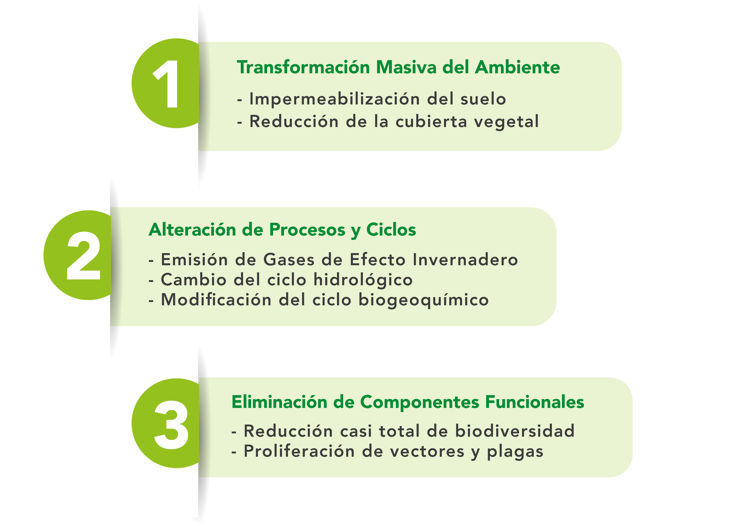
Impacto de la ciudad en el ambiente
Notes:
Las ciudades son espacios altamente transformados, adaptados a las necesidades percibidas (no siempre reales) por las sociedades humanas .

Slide 6
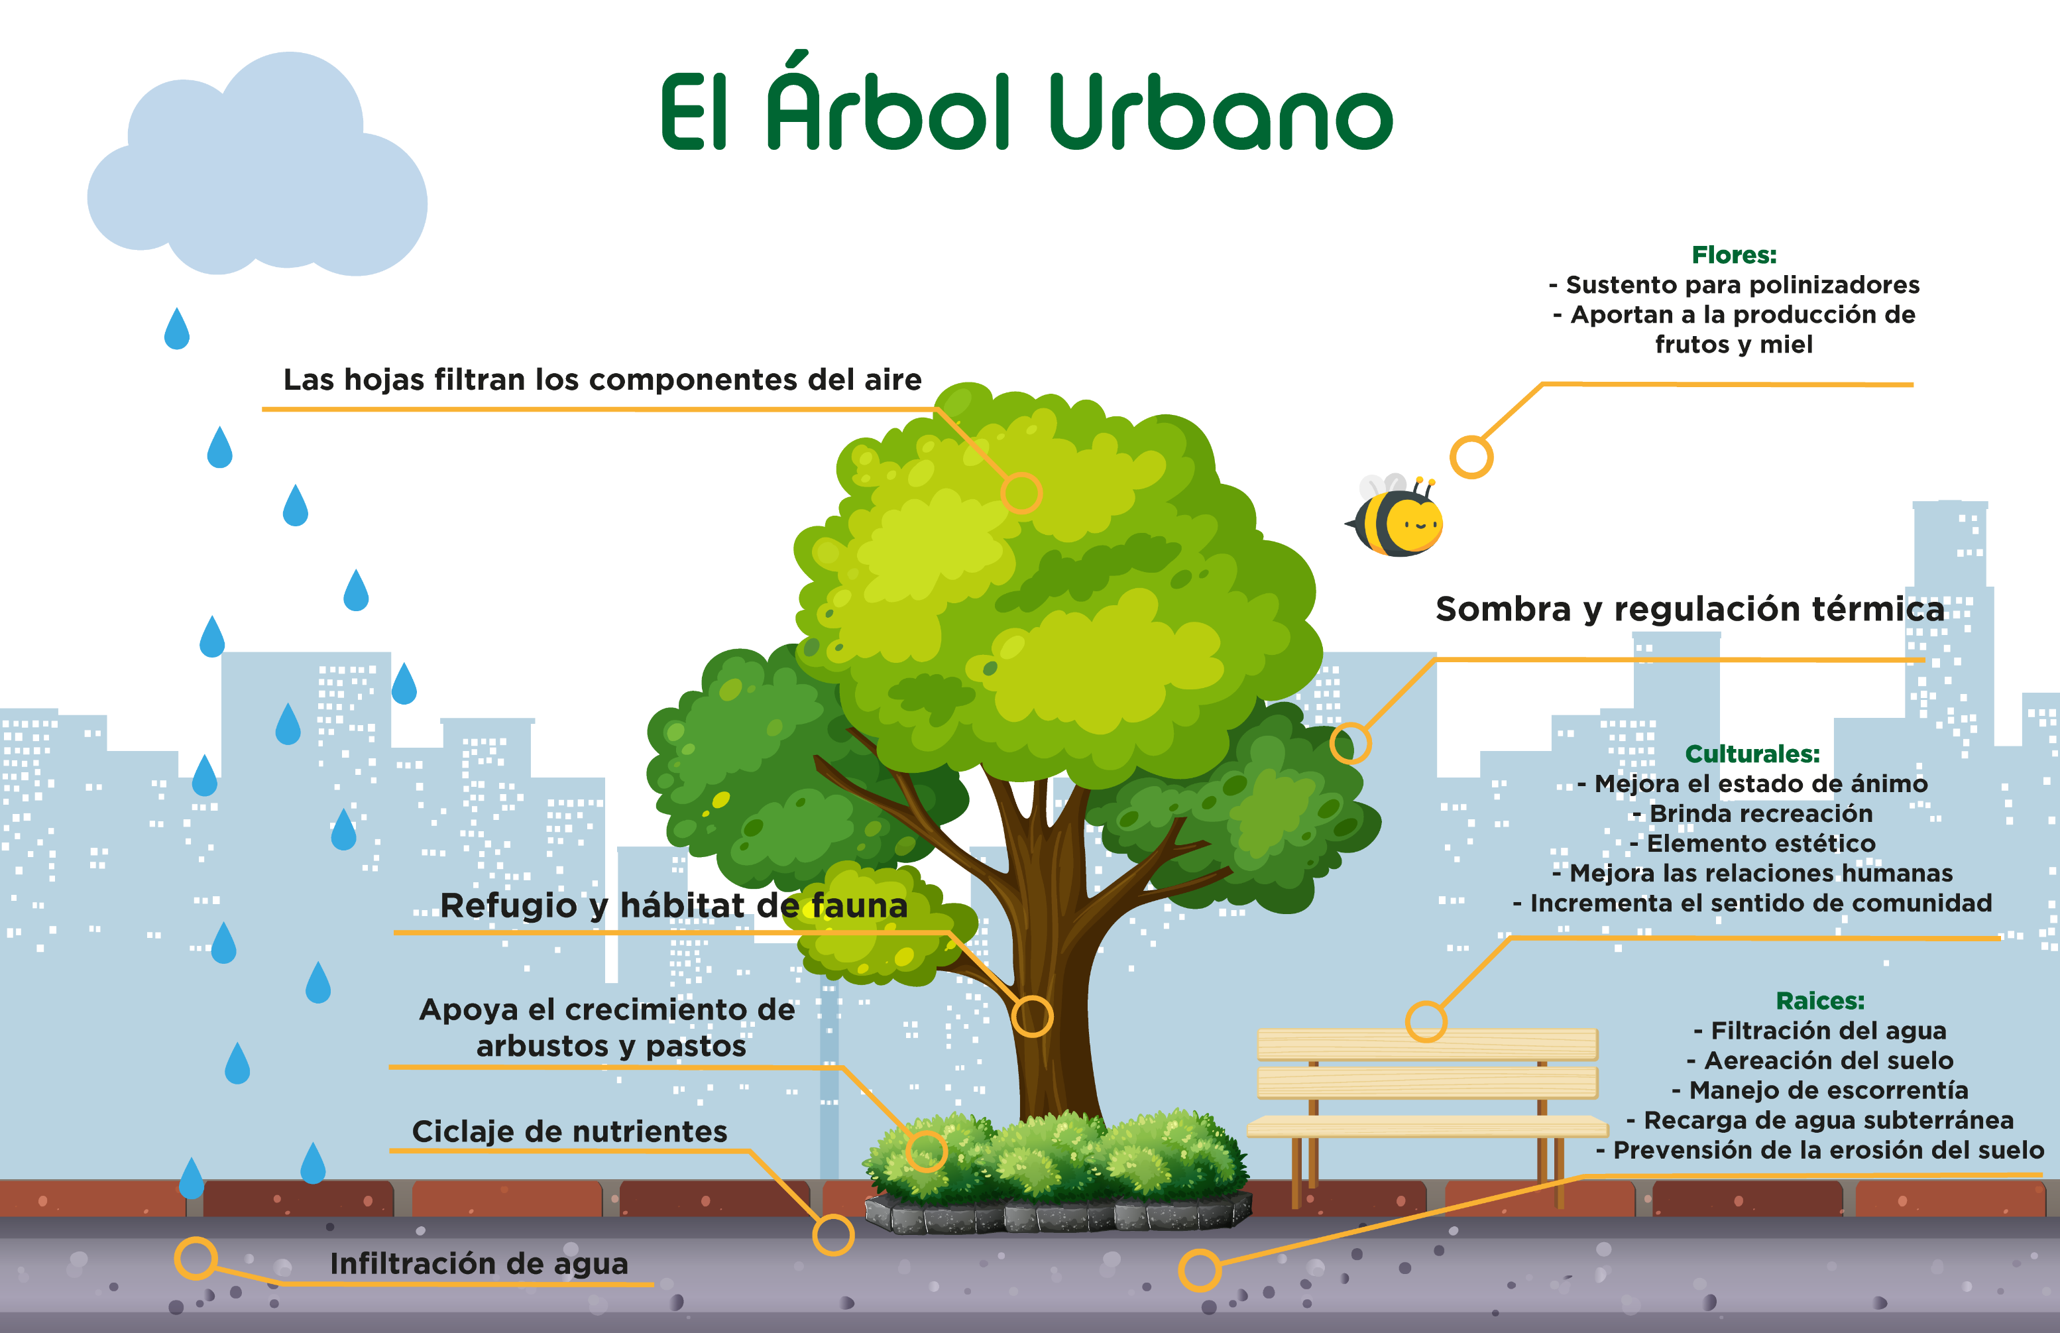

Slide 7
Antecedentes

Slide 9
.
.

Slide 10
.
.

Slide 11
Procedimiento

Slide 12
¿Cómo lo haremos?

Slide 13
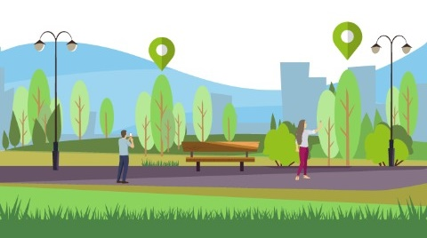
¿Cómo lo haremos?
Mediante:
una aplicación móvil generada por el IMPLAN y
un Formulario específico (trabajado por el Equipo del Treeatlón) que reporta al
SIGEM todo lo que los
VOLUNTARIOS registren

Slide 14
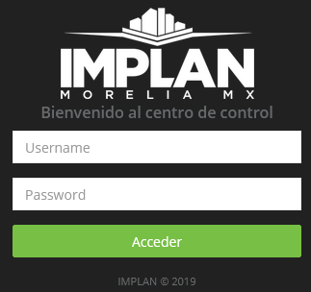
¿Cómo lo haremos?
Sistema operativo del teléfono
Fuente de acceso
Forma de trabajo
Aplicación móvil
Aplicación WEB

Slide 15
Ingresando al formulario
2. Escribir las credenciales de acceso
1. Entrar al siguiente link:
https://implanapp.morelia.gob.mx/index.php/panel/
3. Seleccionar el icono de responder

Slide 16
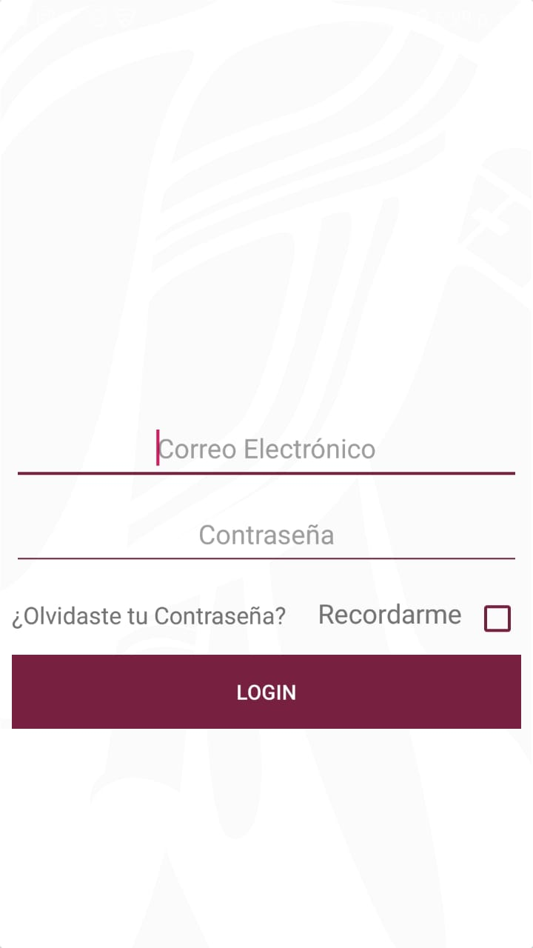
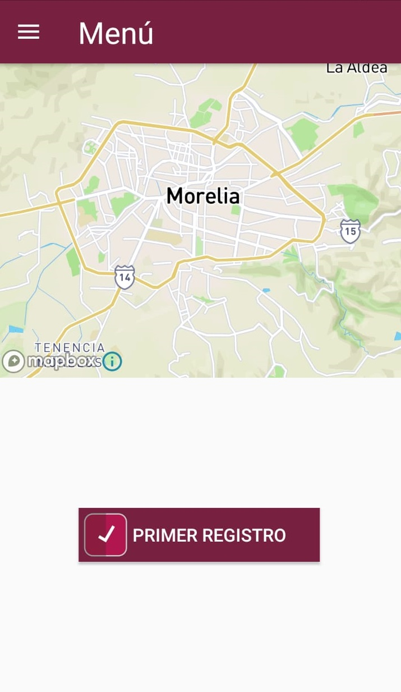
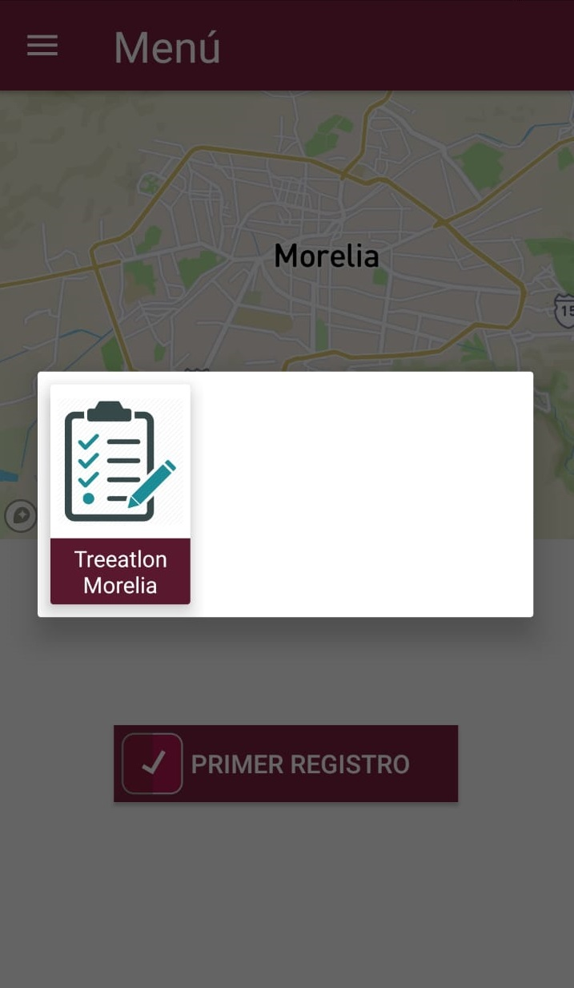
Ingresando al formulario

Slide 17
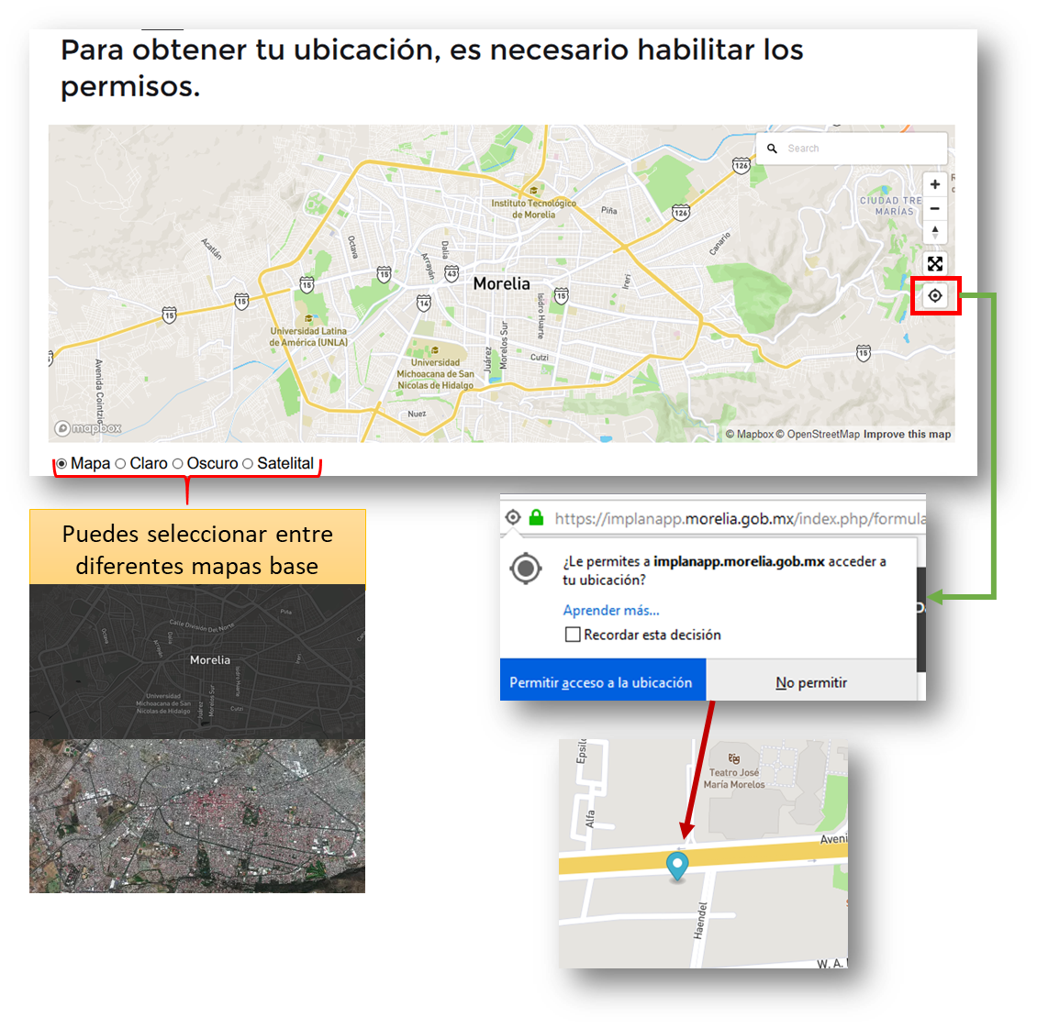
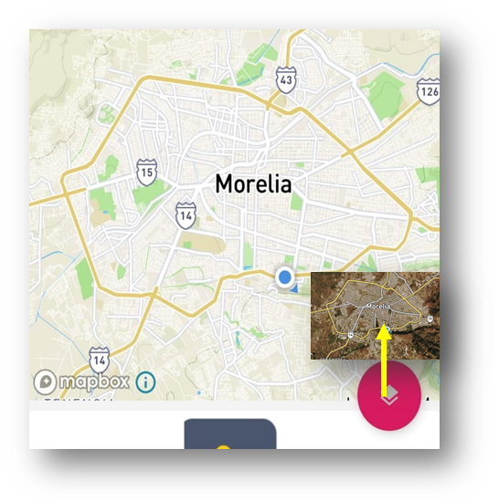
Registro: Ubicación
Notes:
Cambiar icono de + por una cámara y el de ubicación por un árbol.
Explicar en 2 diapositivas las características de la foto

Slide 18
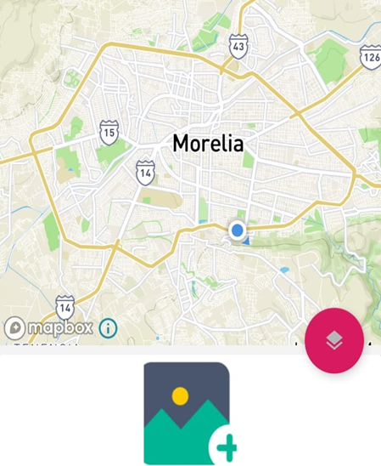
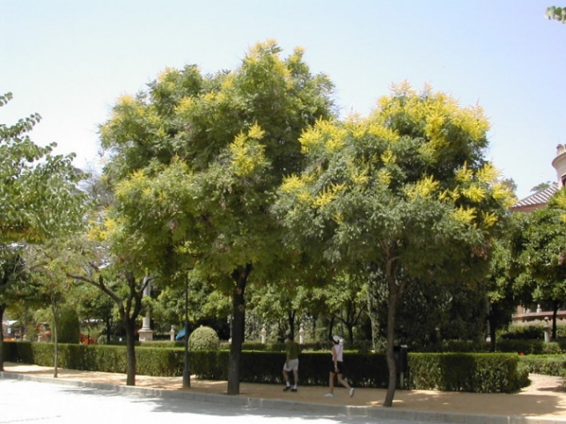
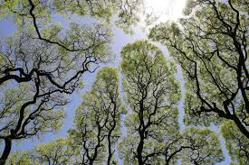
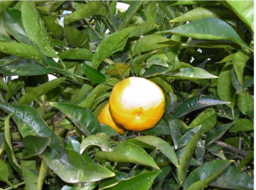
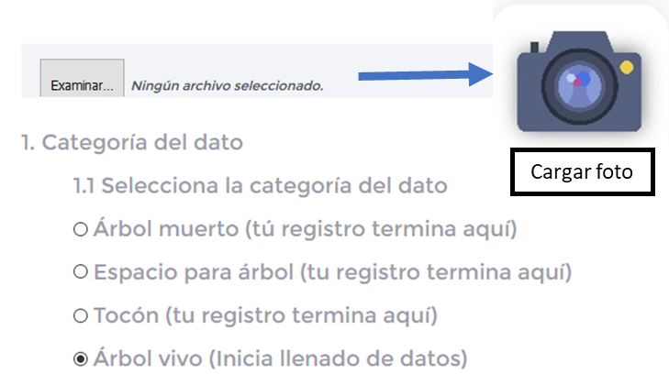
Registro: Fotografía
Se puedan reconocer las hojas
Se vea representado el fruto y/o la flor
Notes:
Cambiar icono de + por una cámara y el de ubicación por un árbol.
Explicar en 2 diapositivas las características de la foto

Slide 19
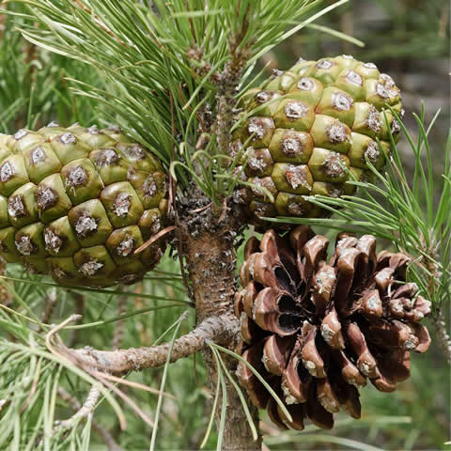
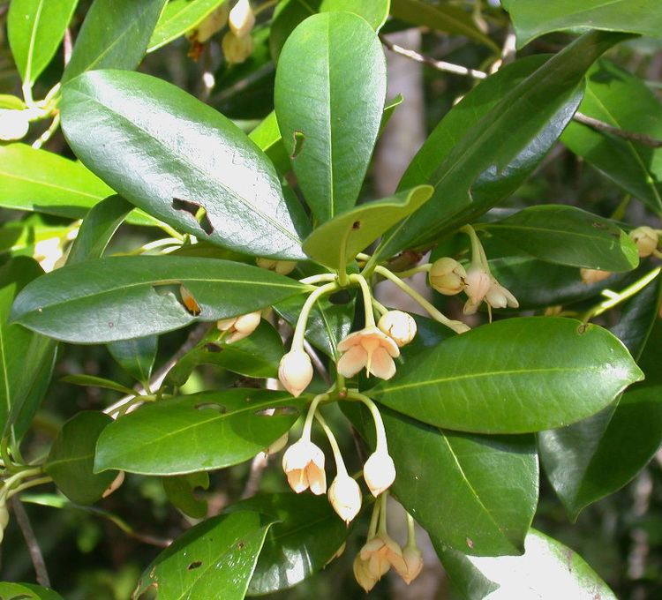
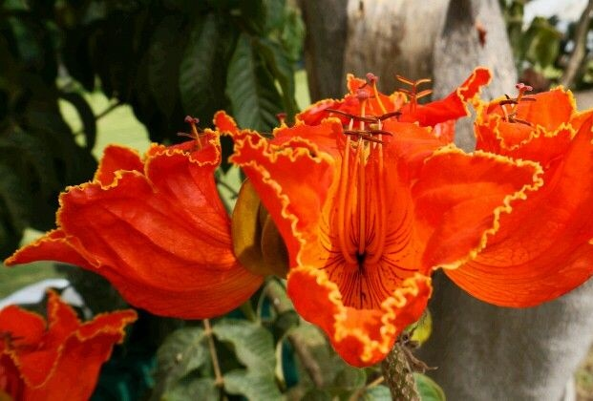
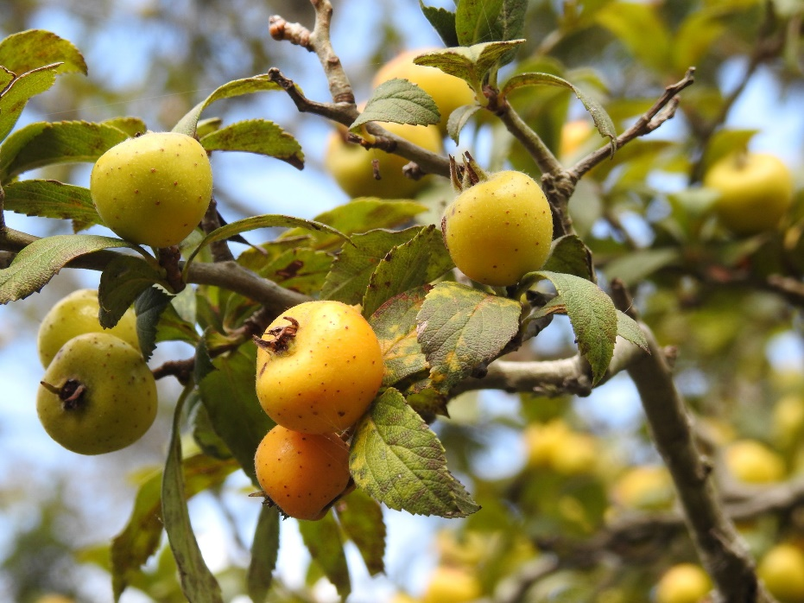
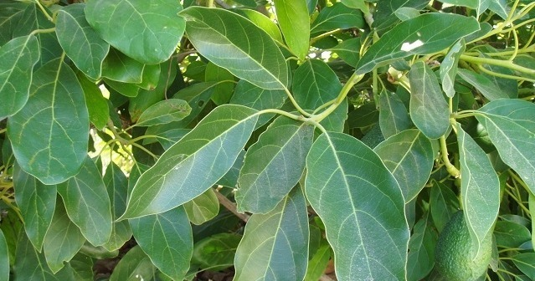
Registro: Fotografía
Galeana
Tila
Pino piñonero
Tejocote
Aguacate
Notes:
Cambiar icono de + por una cámara y el de ubicación por un árbol.
Explicar en 2 diapositivas las características de la foto

Slide 20
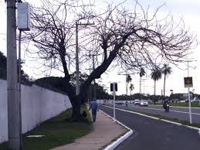
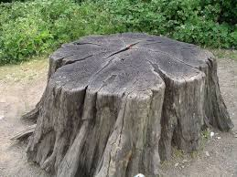
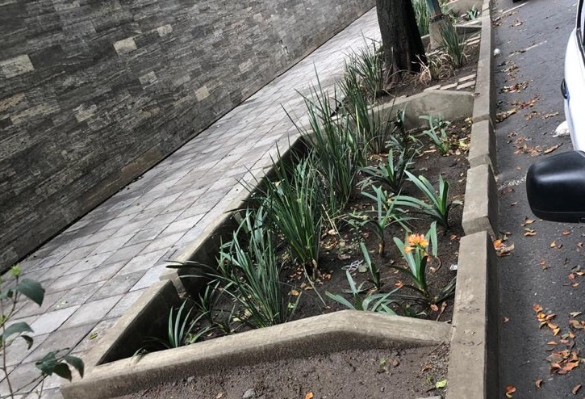
Registro: Fotografía
Tocón
Árbol muerto
Espacio para árbol
Notes:
Cambiar icono de + por una cámara y el de ubicación por un árbol.
Explicar en 2 diapositivas las características de la foto

Slide 21
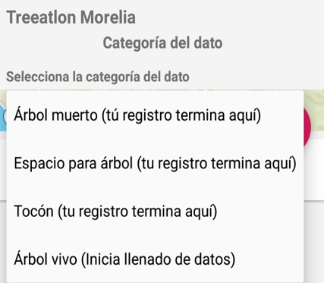
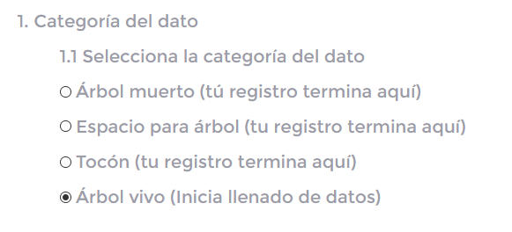
Registro: Categoría de registro
Árbol muerto: Potencial de reforestación a mediano plazo
Espacio para árbol: Potencial de reforestación a corto plazo
Tocón: Potencial de reforestación a mediano plazo
Árbol vivo: Necesitamos más datos
Notes:
Cambiar icono de + por una cámara y el de ubicación por un árbol.
Explicar en 2 diapositivas las características de la foto

Slide 22
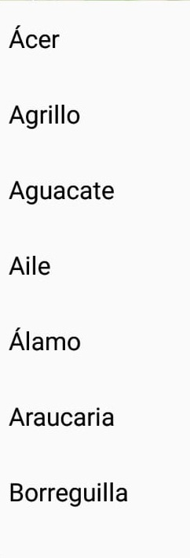
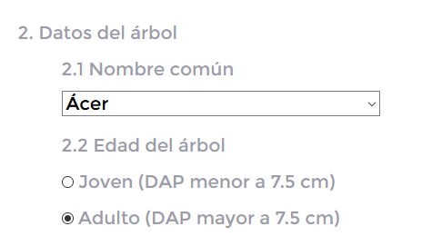
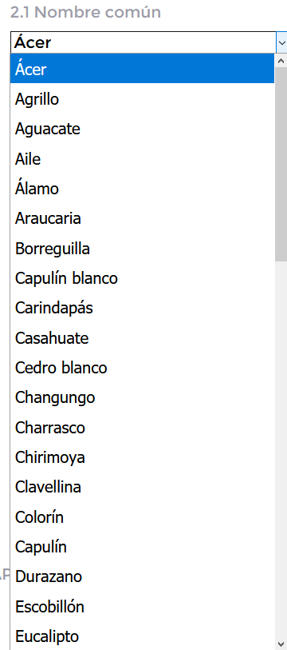
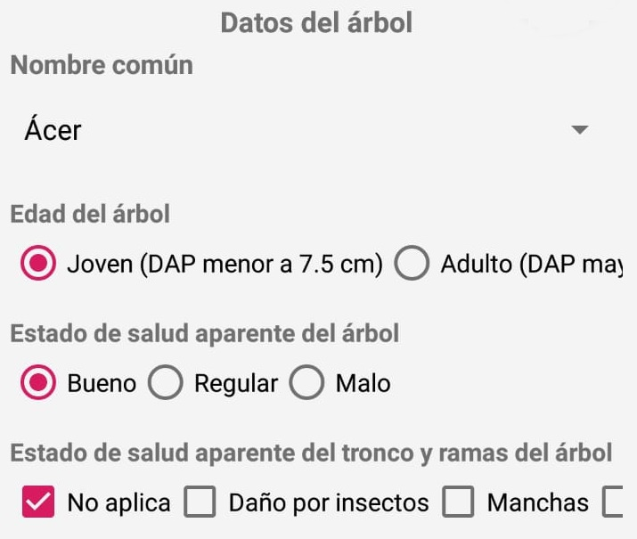
Registro: Datos del árbol, Nombre común
Nombre común:
Hace referencia a la forma en la que los habitantes denominan al árbol
Notes:
Cambiar icono de + por una cámara y el de ubicación por un árbol.
Explicar en 2 diapositivas las características de la foto

Slide 23
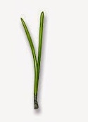
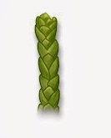
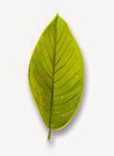
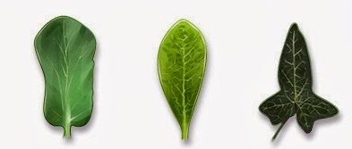
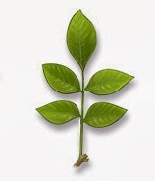
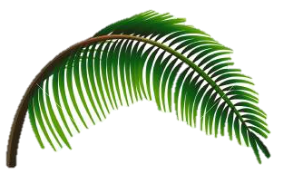
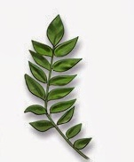
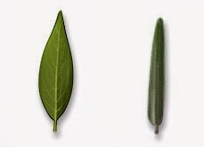
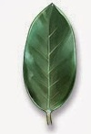
Registro: Nombre común
¿Cómo SE cuál es el nombre común del árbol que registro?
Primero me fijo la forma de las hojas
Forma de aguja
Forma de escama
Simples ovaladas
Simples no ovaladas
Compuestas radiales
Compuestas
Simples muy grandes (más de 50 cm)
Simples alargadas
Simples grandes
(entre 15 y 40 cm)
Compuestas en forma de pluma

Slide 24
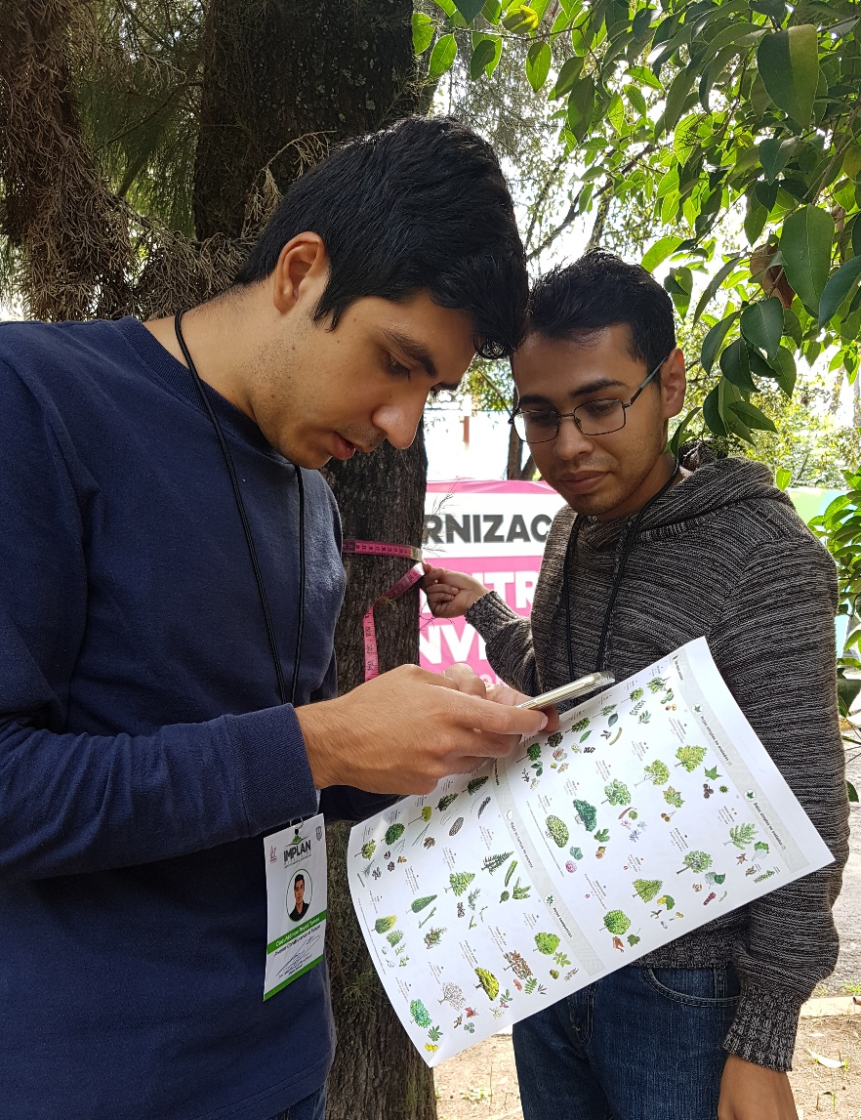
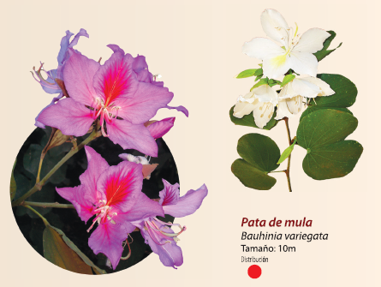
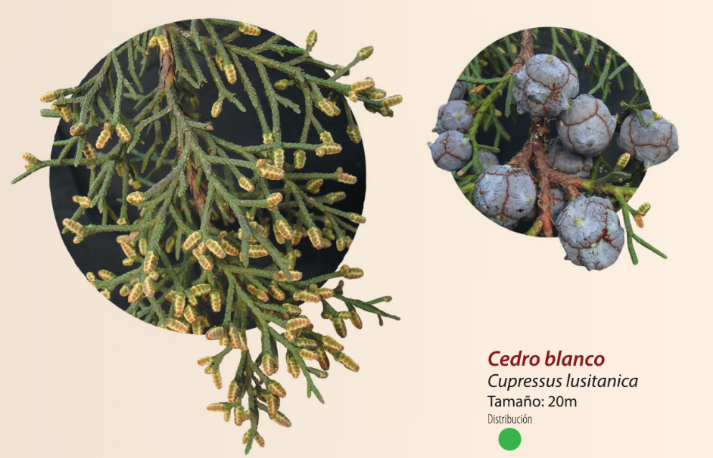
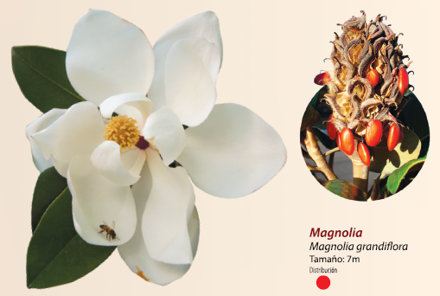
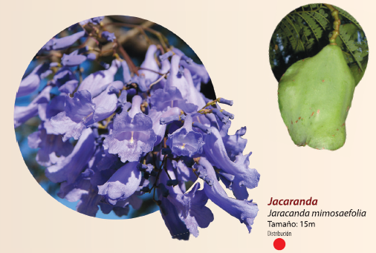
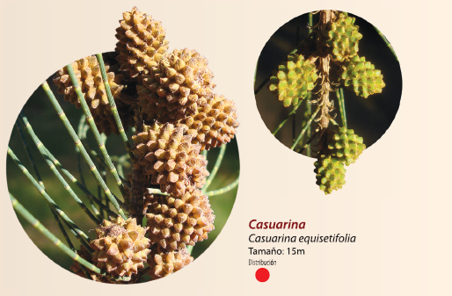
Registro: Nombre común
Busco en la guía el tipo de hoja y luego me fijo en la imagen de los árboles
Simples no ovaladas
Forma de escama
Simples grandes (entre 15 y 40 cm)
Compuestas en forma de pluma
Forma de aguja

Slide 25
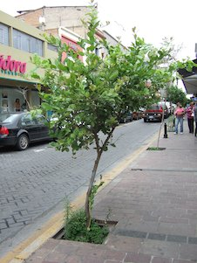
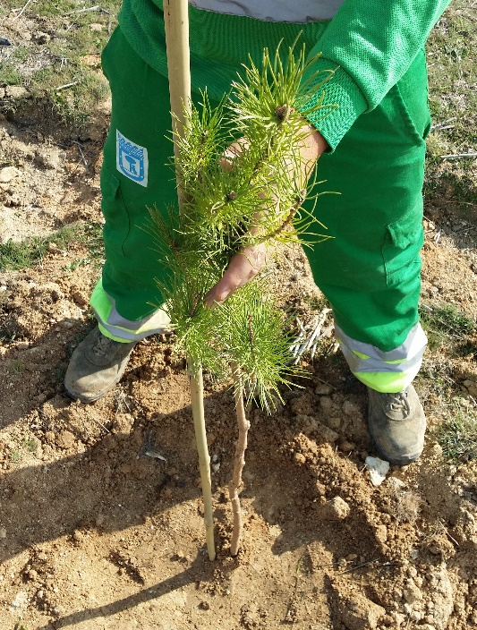
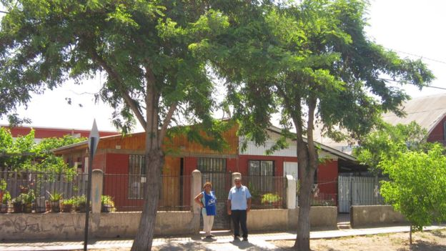
Registro: Edad del árbol
DAP: Diámetro a la altura del pecho (1.3 m)
Árbol joven
Árbol adulto
Notes:
Cambiar icono de + por una cámara y el de ubicación por un árbol.
Explicar en 2 diapositivas las características de la foto

Slide 26
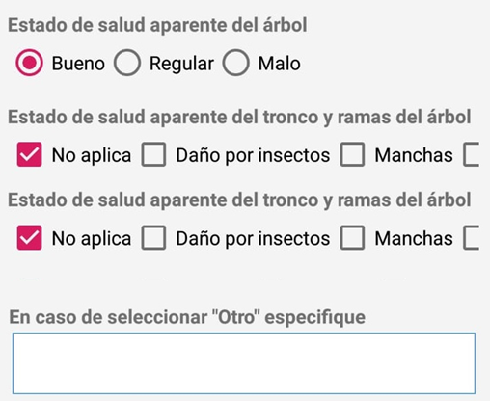
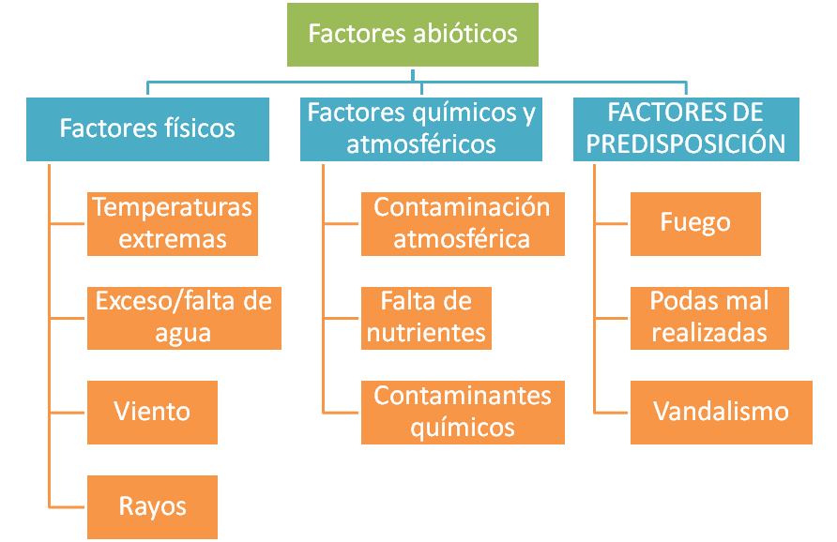
Registro: Estado de salud aparente
¿Qué causa las enfermedades en los árboles?
Estado de salud aparente en hojas y ramitas
Notes:
Cambiar icono de + por una cámara y el de ubicación por un árbol.
Explicar en 2 diapositivas las características de la foto

Slide 27
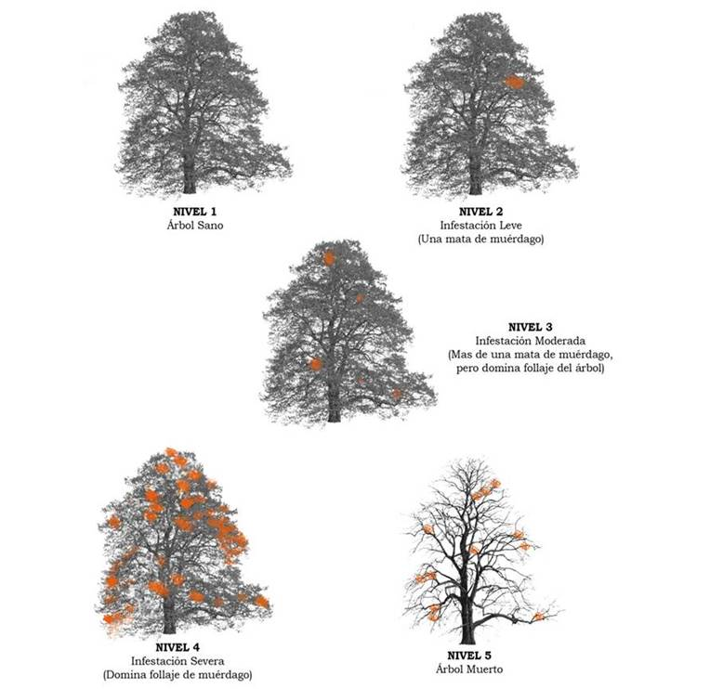
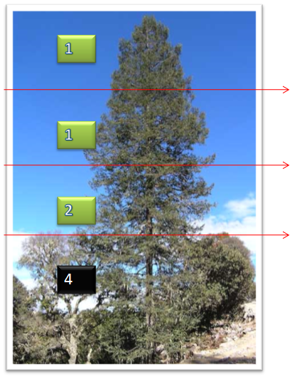
Registro: Estado de salud aparente
Bueno
Regular
Malo
Notes:
Nivel 2 y 3 (Regular) , Nivel 4 y 5 (Malo)

Slide 28
Registro: Estado de salud aparente
Insectos dañinos

Slide 29
Registro: Estado de salud aparente
Insectos dañinos

Slide 30
Registro: Estado de salud aparente
Insectos dañinos: descortezadores

Slide 31
Registro: Estado de salud aparente
Plantas parásitas y epifitas
Comunes en espacios urbanos.
De avance lento. Su desarrollo y madurez sexual puede tardar años.
Tratamiento: podas o derribo en casos extremos.
Heno motita
Proliferación de Heno motita

Slide 32
Registro: Estado de salud aparente
Plantas parásitas
Muérdago(Psittacanthus sp.)
Planta de muérdago
Flor de muérdago

Slide 33
Registro: Estado de salud aparente
Daños físicos o mecánicos
Alambres o cables que restrinjan su crecimiento
Colocación de letreros de metal
Sujetar otras estructuras con ayuda de tornillos, clavos u otros materiales metálicos

Slide 34
Registro: Estado de salud aparente
Manchas y Hongos

Slide 35
Registro: Altura del árbol
Se estima la altura total, es decir, desde la base del tronco hasta la rama más alta del árbol
Notes:
Cambiar icono de + por una cámara y el de ubicación por un árbol.
Explicar en 2 diapositivas las características de la foto

Slide 36
Registro: Grosor del tronco
1.3 metros
Vamos a utilizar una cinta métrica ubicándola a una altura de 1.3 metros
La cinta debe rodear el tronco perpendicular a su eje
Los número de la cinta deben mirar hacia arriba para no cometer errores de medición
Notes:
Cambiar icono de + por una cámara y el de ubicación por un árbol.
Explicar en 2 diapositivas las características de la foto

Slide 37
Registro: Grosor del tronco

Slide 38
Registro: Grosor del tronco
Notes:
Pregunta: entran todas las ramitas ?
Solo se miden troncos mayores a 7.5 cm DAP

Slide 39
Registro: Densidad de follaje
Emplearemos una tabla y seleccionaremos un valor de porcentaje por asociación.
Notes:
Cambiar icono de + por una cámara y el de ubicación por un árbol.
Explicar en 2 diapositivas las características de la foto

Slide 40
Registro: Contexto espacial, ubicación
Glorieta
Banqueta
Camellón
Parque
Otro
Notes:
Cambiar icono de + por una cámara y el de ubicación por un árbol.
Explicar en 2 diapositivas las características de la foto

Slide 41
Registro: Contexto espacial, ubicación
Sobrepasa jardinera
Levanta banqueta
Toca el cableado aéreo
Notes:
Cambiar icono de + por una cámara y el de ubicación por un árbol.
Explicar en 2 diapositivas las características de la foto

Slide 42
Registro: Identidad y relación
Notes:
Cambiar icono de + por una cámara y el de ubicación por un árbol.
Explicar en 2 diapositivas las características de la foto

Slide 43
¡GRACIAS!

